Slide 1
«Навыки работы на ПК с поисковыми системами в сети Интернет для сбора информации о родственниках и составления своей родословной»

Slide 2
СПб ГБУ «КЦСОН Красносельского района» Социально-досуговое отделение граждан пожилого возраста № 1
Гладкова Елена Юрьевна Специалист по социальной работе I категории.
Стаж работы в учреждении с 2009 г.
Преподаватель курсов: «Компьютерная грамотность»
«Смартфоны»
Руководитель клуба «Моя Родословная»

Slide 3
Клуб «Моя родословная»
Пролонгированные занятия
Форма обучения: групповая + индивидуальная
Занятия 1 раз в неделю по 2 академических часа
До 10 человек в группе
10 ноутбуков. Windows 10 / Word 16 / GenoPro Gold
МФУ
Более 50 ПСУ прошли обучение за 2024 год.

Slide 4
Клуб «Моя родословная»
Авторская методика
Миронов Ю.Ф. «Пишем родословную книгу».
Кочевых С.В. «Методическое пособие по проведению генеалогических разысканий. Основы генеалогической культуры».
Краско А.В. «Школа практической генеалогии методическое пособие для начинающих генеалогическое исследование»

Slide 5
Клуб «Моя родословная»
Схема родственных связей
Родословная книга

Slide 6
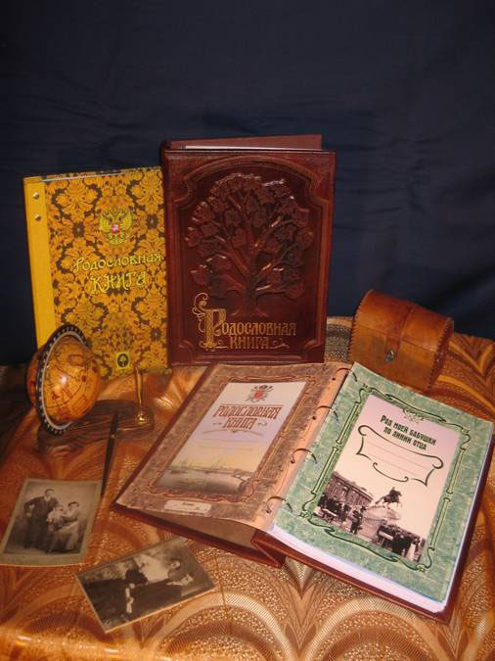
Родословная книга
Описание жизни, событий и особенностей каждого члена семьи: характер, привычки, увлечения, что было важно, о чем душа болела.

Slide 7
Схема родственных связей
Указываются Имя, Отчество, Фамилия каждой персоны и даты жизни (если известны)

Slide 8
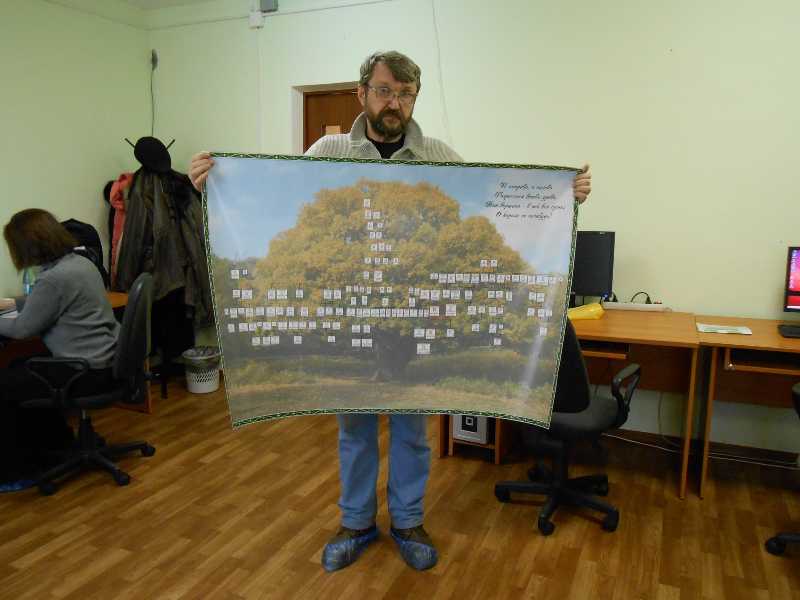

Slide 10
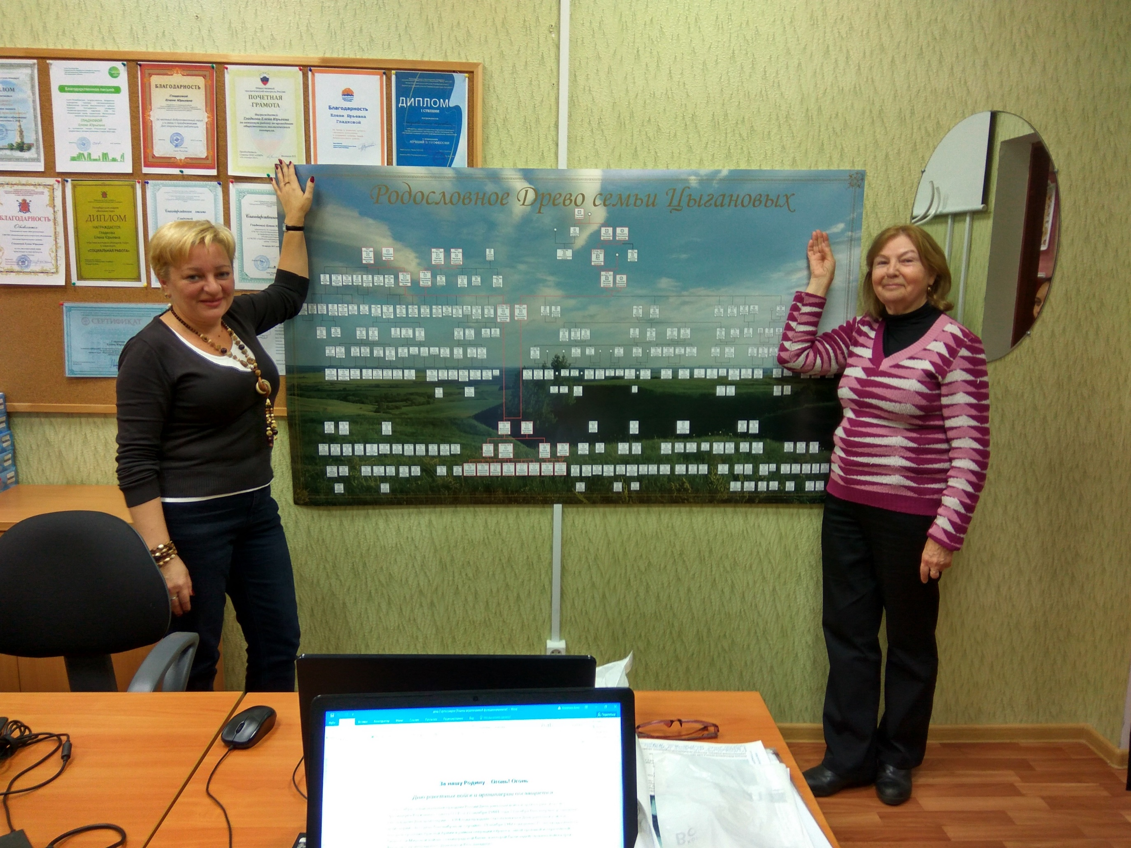

Slide 11
Поиск и сбор информации
Библиотеки
Книги
Газеты
Адресные, телефонные книги
Библиографические журналы

Slide 12
Поиск и сбор информации
Архивы
Метрические книги
Ревизские сказки
Налоговые подати
Суды
Поколенные росписи
Гильдии сословий

Slide 13
Поиск и сбор информации
Интернет
Поисковые системы
Адреса архивов, сайты, формы запросов
Исторические, исследовательские сообщества
Государственные фонды
Некоммерческие организации

Slide 26
Карательные органы РСФСР,
(позднее СССР)

Slide 35
Начни с себя
В наших руках будущее наших детей и внуков – будущее нашей страны

